Slide 1

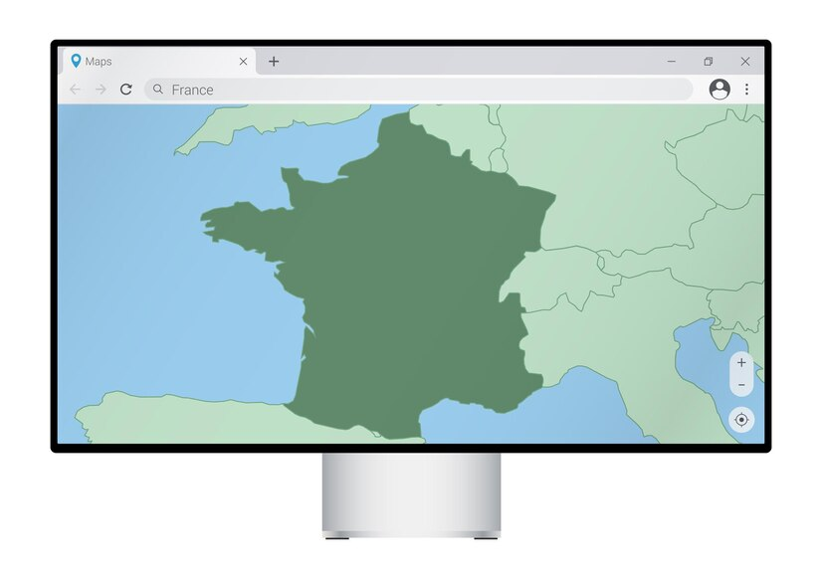

EDWM 2306
Sortir.com
Octobre 2023

Slide 2
ANS web product vous présente Sortir.com, une application accessible à l’ensemble des stagiaires de l’ENI, qui permet d’organiser des sorties, et ainsi contribuer à favoriser les liens entre les stagiaires, et plus largement au développement de la cohésion sociale.

Slide 3
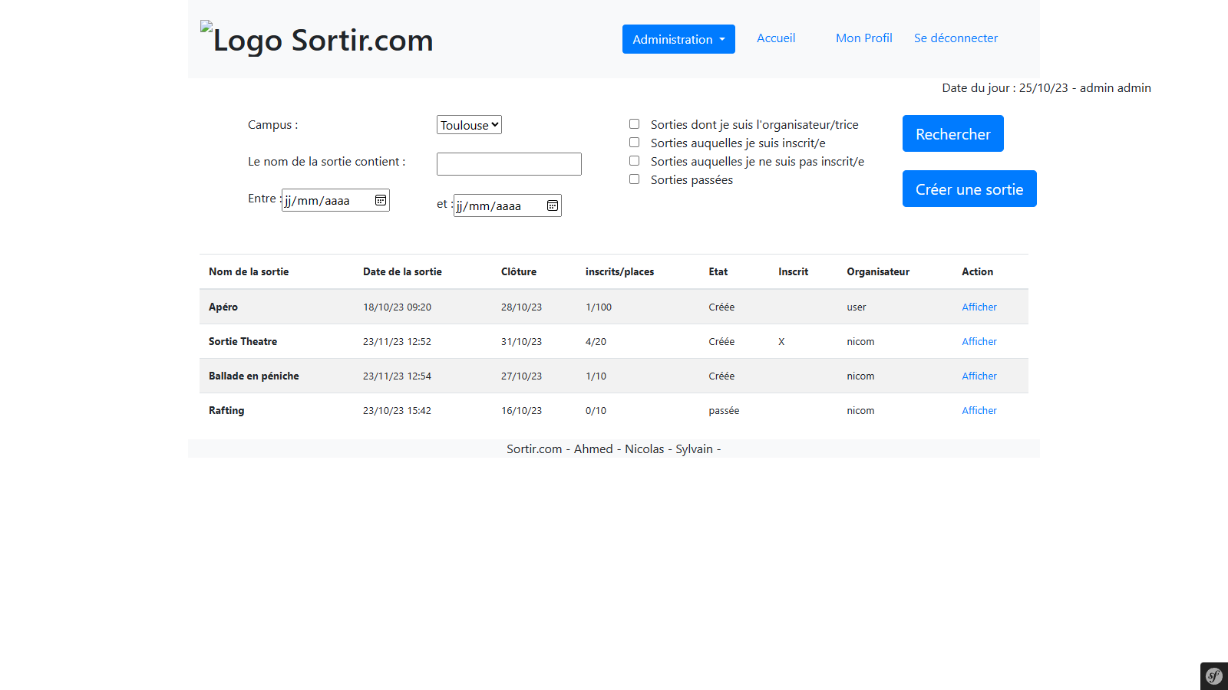
L’application exclusivement réservée aux stagiaires et anciens stagiaires, permet à chacun de proposer ou de participer à des sorties sur différentes activités sportives, culturelles ou autres.
Si vous souhaitez participer à une sortie avec un thème particulier vous pouvez utiliser les filtres mis à votre disposition et ainsi accéder aux descriptions des sorties.
Liste des sorties

Slide 4
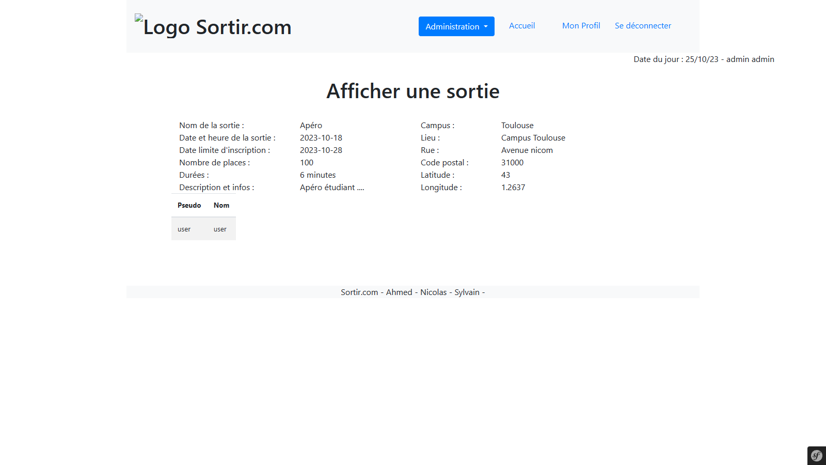
Après avoir cliqué sur la sortie de votre choix , la page « afficher une sortie » présente, entre autres, le lieu et la date de l’évènement, mais aussi les noms des membres déjà inscrits.
Si vous avez envie de participer à la sortie présentée, cela sera possible
après vous avoir renseigné votre profil.
Liste des participants

Slide 5
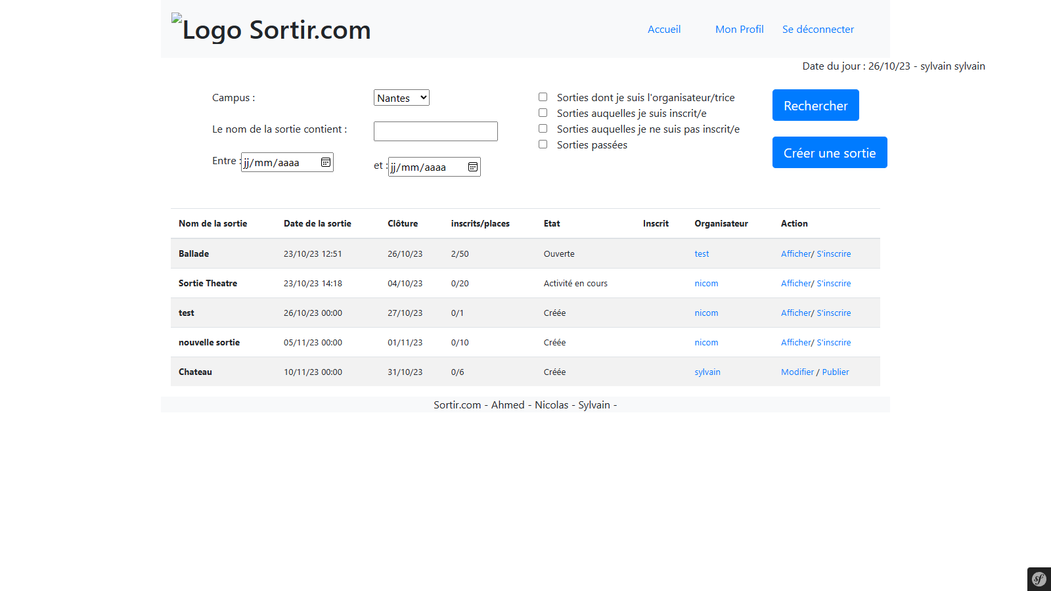
Si vous voulez proposer une sortie, vous accédez au formulaire de création par un simple clic sur le bouton de la page listant l’ensemble des sorties.

Slide 6
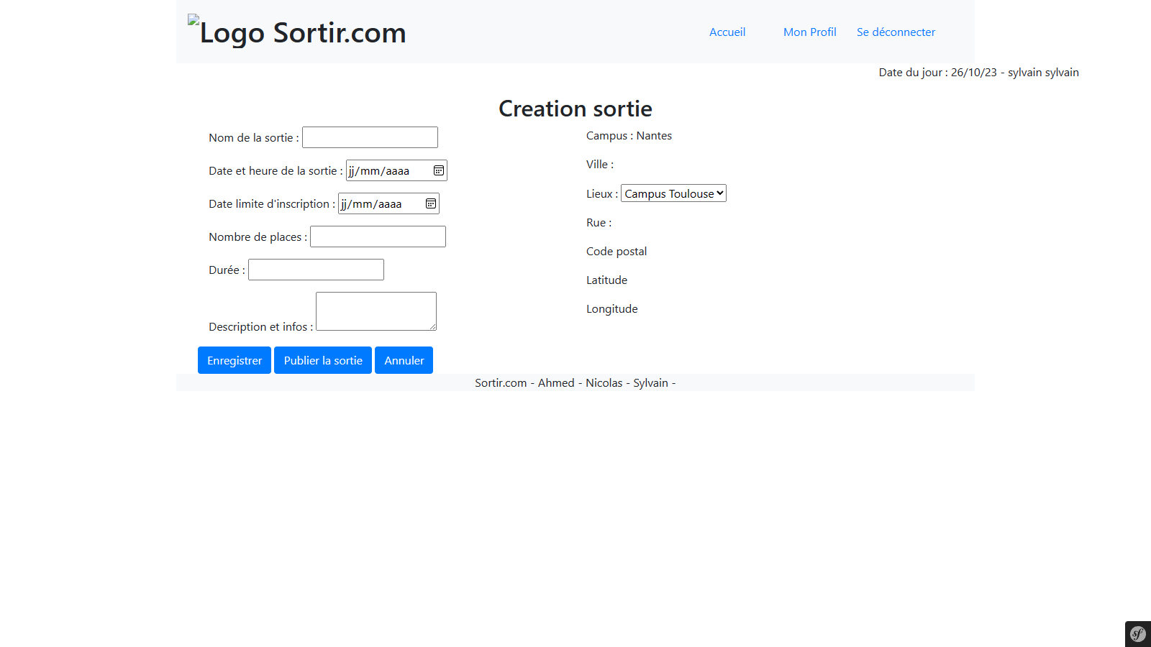
Après avoir complété les renseignements lies à votre projet de sortie, vous pouvez le publier .

Slide 7
Merci de votre attention
&
Profitez de vos sorties

